Slide 1
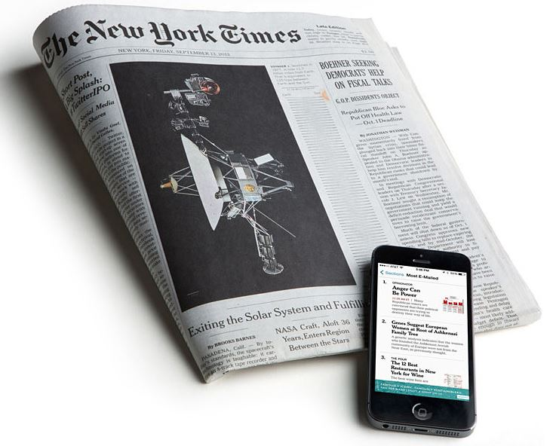
The New York Times
使用指引

Slide 2
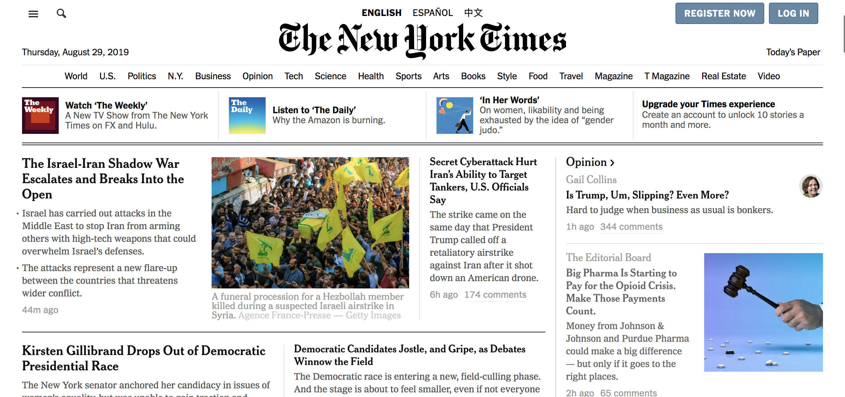
平台使用指引
在IP範圍內進入平台：https://www.nytimes.com
首次使用建議註冊帳號：nytimes.com/grouppass

Slide 3
平台使用指引
選擇版本 英文版 / 西班牙文版 / 中文版 中文版則以亞洲新聞為主，並提供中文、英文及中英對照三種閱讀方式。
檢索與瀏覽 提供關鍵字檢索及主題瀏覽。
新聞主題 包括政治、經濟、科技、旅遊…等。
本日頭條新聞
Opinion-評論專區 可閱讀到多位專欄作家針對不同新聞所提出的評論，包括湯瑪斯．佛里曼 (Thmos L. Friedman)及保羅．克魯曼 (Paul Krugman)。
平台介紹
1
2
3
4
5

Slide 4
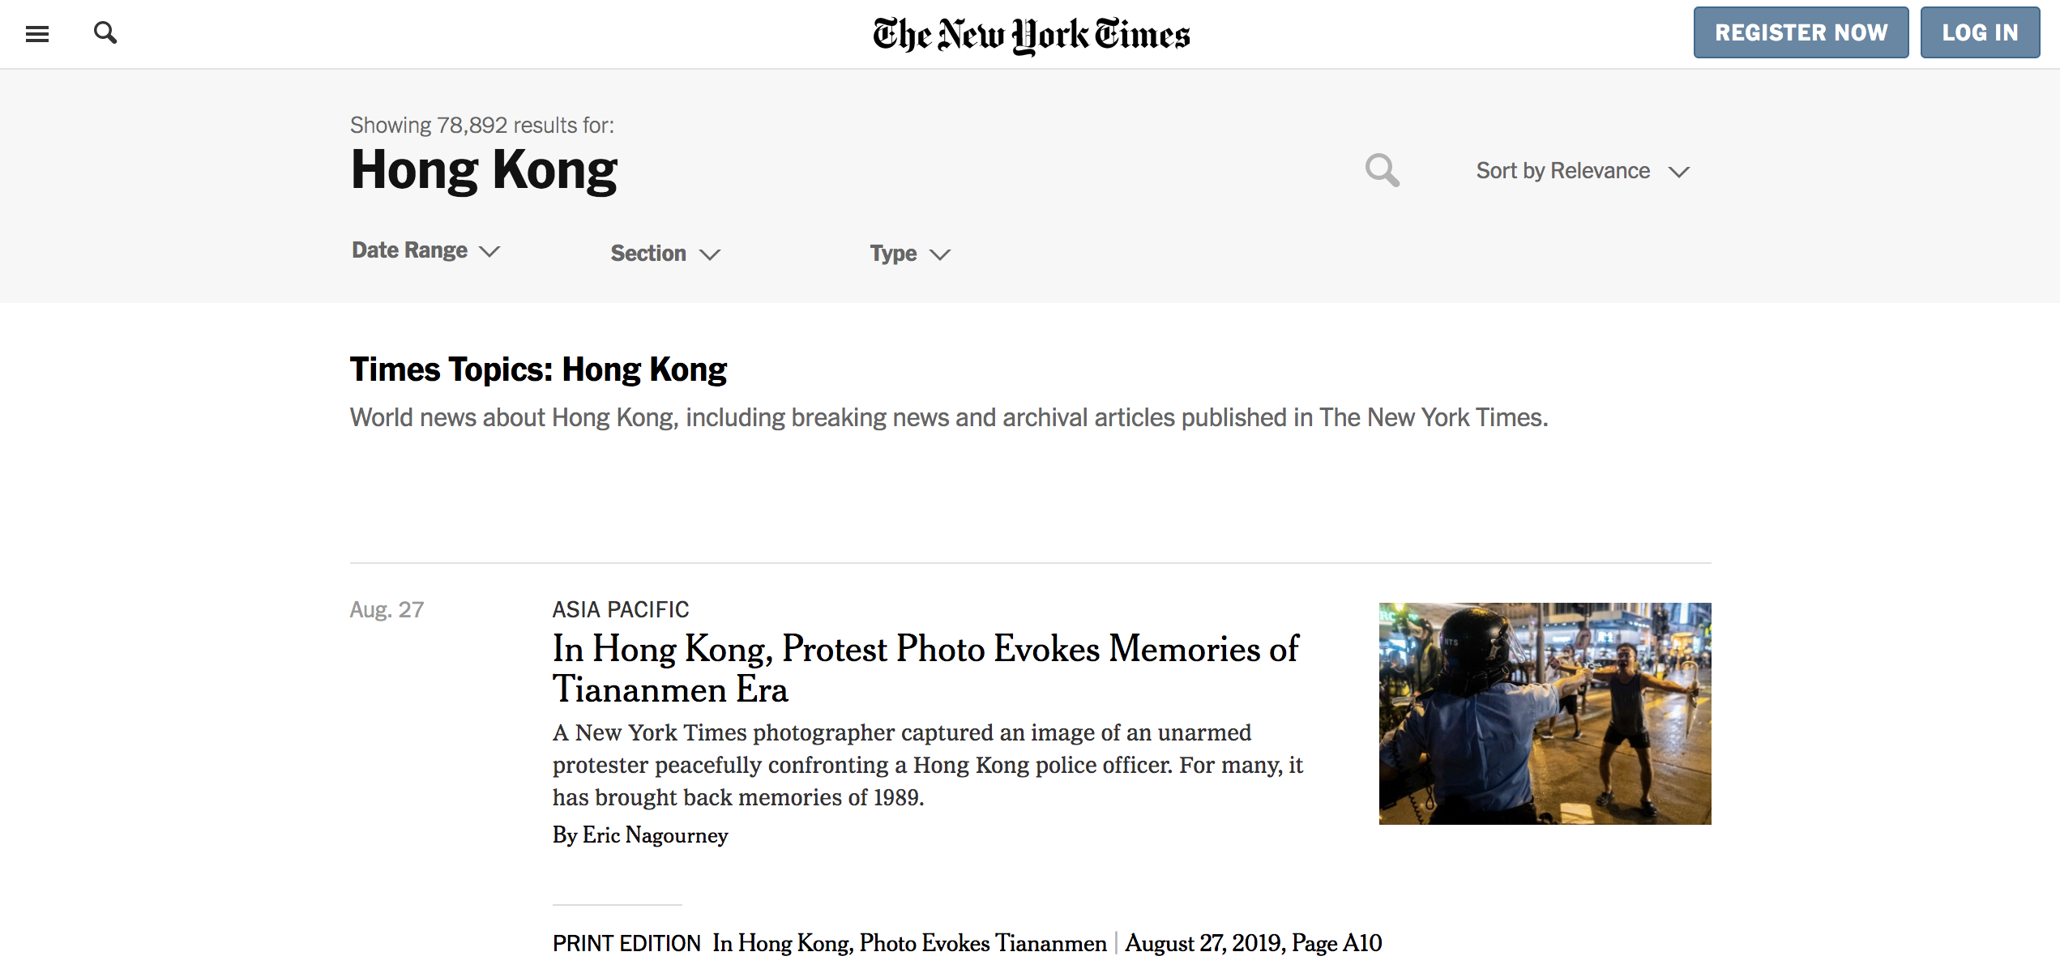
平台使用指引
資料庫檢索
1
2
左上角檢索關鍵字
顯示檢索結果

Slide 5
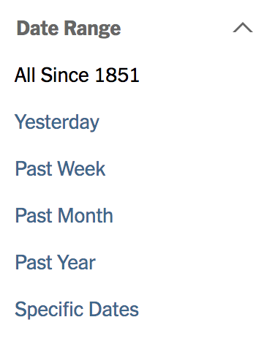
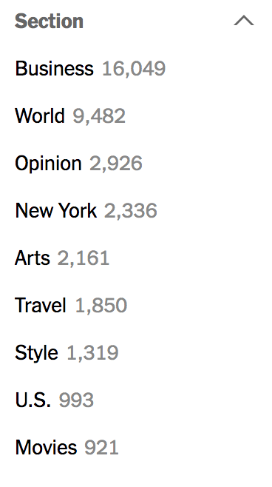
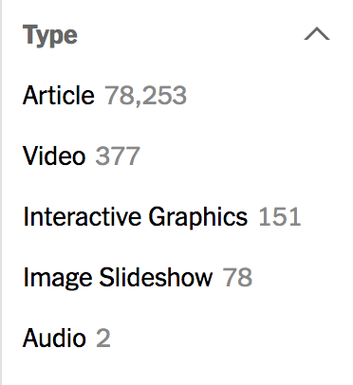
平台使用指引
資料庫檢索
依日期篩選 最早可回溯至1851年
依主題篩選
依資料類型篩選 文章/影片/圖片/音檔
1
2
3

Slide 6
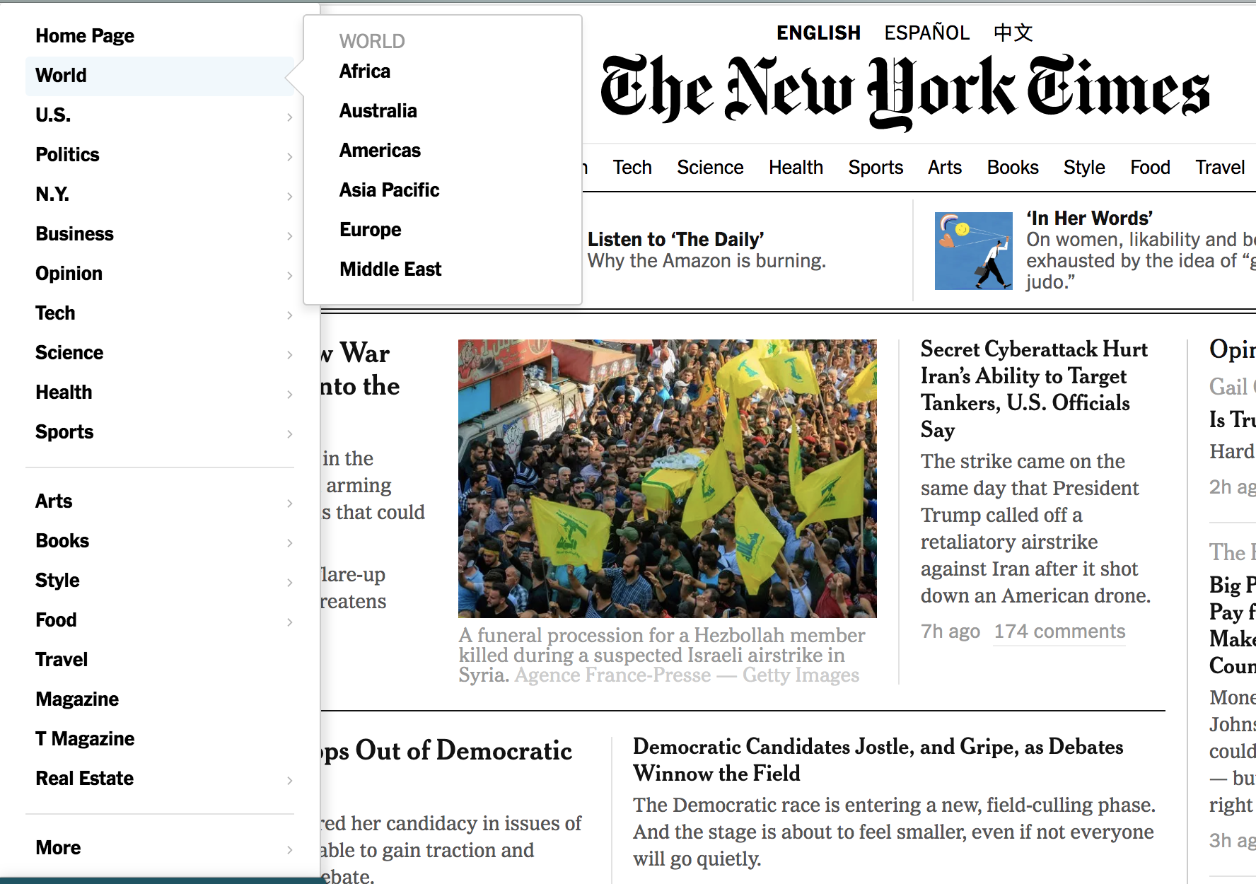
平台使用指引
主題瀏覽
2
1
主題列 大分類
更多主題 較細的分類

Slide 7
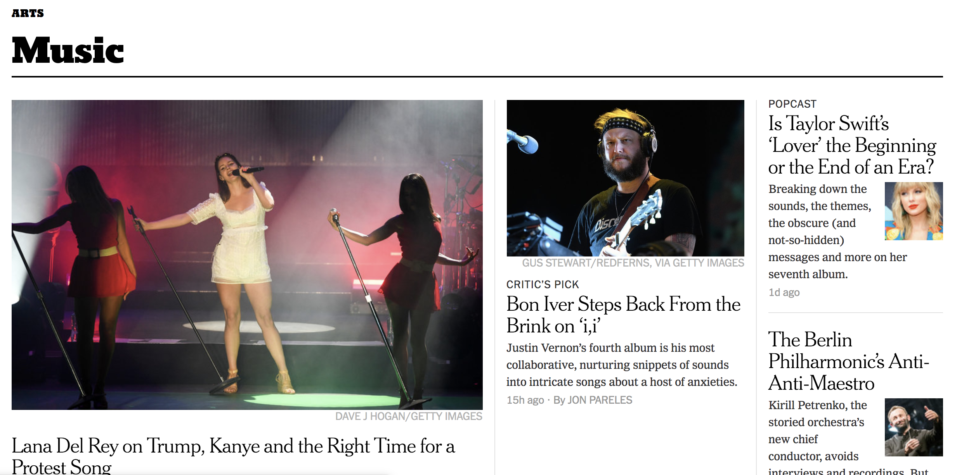
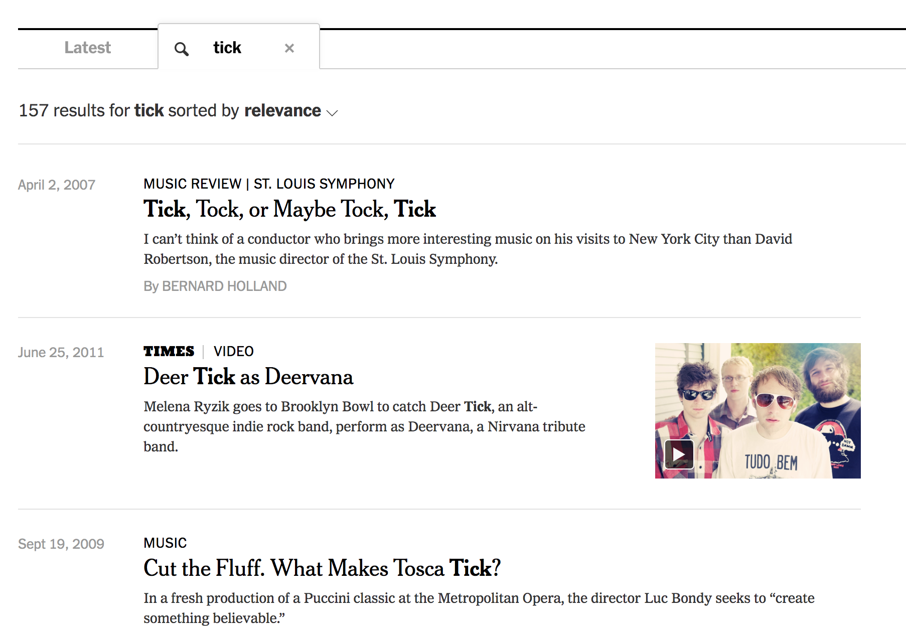
平台使用指引
主題新聞
可依新聞日期排序
可針對該主題新聞再檢索
閱讀主題新聞，並可針對主題新聞再檢索
1
2
3

Slide 8
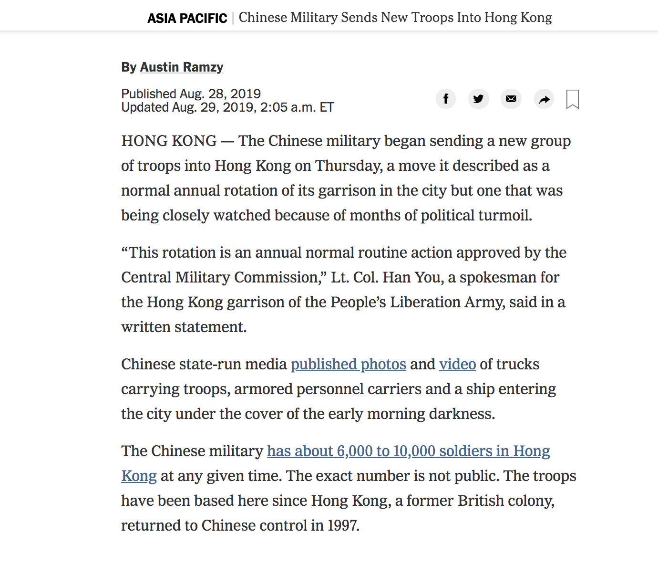
平台使用指引
新聞標題
代表性照片
照片說明or新聞摘要
撰文者/ 時間
新聞內容
分享
閱讀新聞內容
1
4
6
5
2
3

Slide 9
如有任何問題 請隨時洽詢圖書館
Copyright © 2019 文崗資訊股份有限公司 版權所有

